Slide 1
온라인 수업 관리 서비스
TEAM7 방학까지버팀
2021 HCI
201302410 박준영
201402333 김가빈
201402392 이상화
201601985 김준현
Notes:
안녕하세요 7조 방학까지버팀
발표를 맡은 박준영입니다.
저희 주제 온라인 수업 관리 서비스
에 대해 발표하겠습니다.,

Slide 2
Introduction
As the Corona crisis approaches, we are having difficulty of communication with the situation where non-face-to-face classes are mainly formed.
In this project, we aim to activate question answering systems and improves the old construction of existing cyber campus.
Notes:
익명성에서는 학생들끼리는 서로가 누군지 알 수 없게 만들고 오직 교사만이 누가 누구인지 판별할 수 있습니다.
소통을 반영한 요소에서는 강의 재생 중에도 질문을 바로 할 수 있으며, 교사가 중요하다 생각한 질문은 상단 고정해서 다른 학생들이 볼 수 있게 만들 수 있습니다.
연관성을 반영한 요소에서는 서로 밀접한 강의, Q&A, HW 항목을 서로 접근성있게 배치하도록 하였습니다.

Slide 3
TABLE OF CONTENTS
01
02
03
Prototyping
Needfinding
& ideation
Usertesting Evaluation
Notes:
목차는 다음과 같습니다.

Slide 4
Needfinding & ideation
01
Notes:
먼저 need finding 입니다.

Slide 5

Why does it happening?
질문있나요?
Any questions?
수업 중에
언제든지 질문하세요.
It’s okay to ask questions in class
질문해도
괜찮아요.
It’s okay.
Come on.
제발
please
Instructor
Notes:
이러한 경험은 교수님, 학생분들 모두 익숙한 상황입니다.
교수님, 조교님들은 질문하라고 하시고

Slide 6


Why does it happening?
Notes:
학생들은 입을 꾹 다물고 눈을 피합니다.

Slide 7
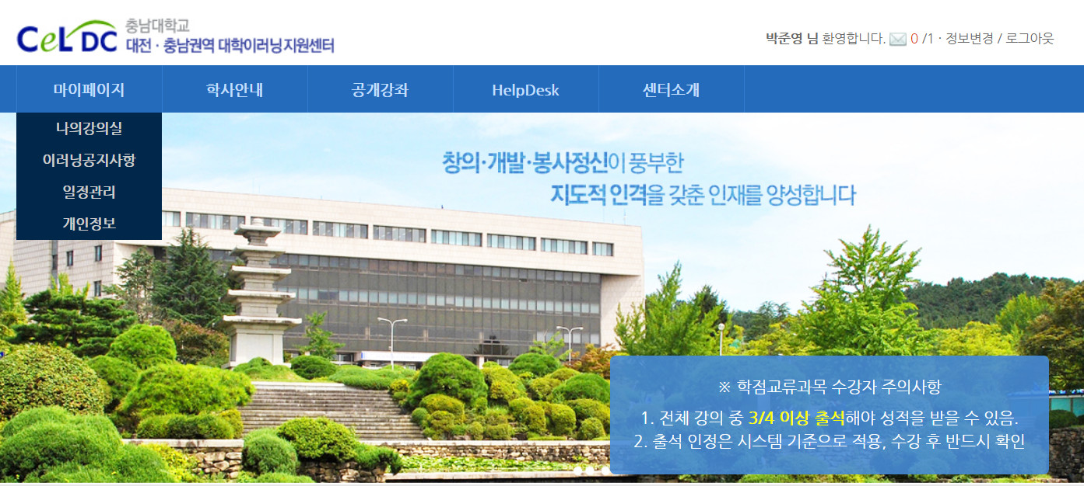
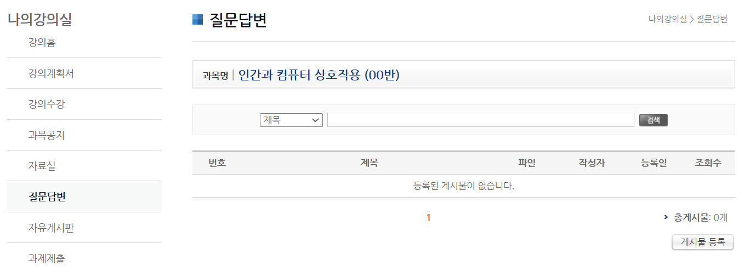
Why does it happening?
Nobody uses cyber campus Q&A board
Notes:
사이버 캠퍼스의 질문답변 게시판은 아무도 사용하지 않습니다.

Slide 8
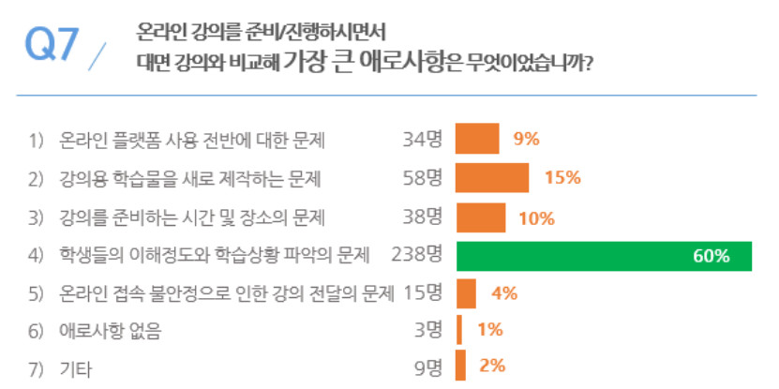
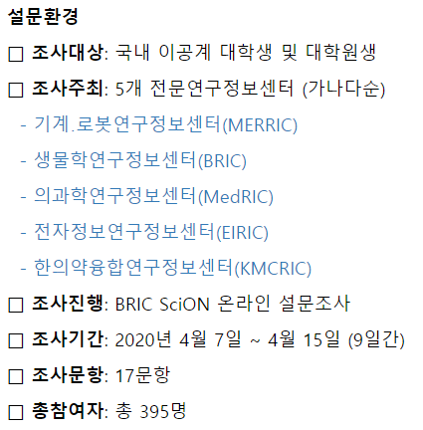
Why does it happening?
Instructors having trouble
in figuring out students
learning situation
Notes:
다른 단체에서 국내 이공계 대학 교육자들을 대상으로
설문조사를 한 결과 비대면 강의를 진행하면서
학생들의 이해정도를 파악하는 문제가 가장 크다고 답변했습니다.
저희는 이러한 문제점들을 바탕으로
학생들의 질문 실태와 사이버 캠퍼스 ui 개선에 중점을 두고
해당 문제점의 검증을 위해 페르소나를 생각해보고
온라인 설문조사와 자료 조사를 시행했습니다.

Slide 9

Persona
It’s too hard…
Can’t get it…
I need to ask question….
Notes:
저희는 질문을 주제로 페르소나를 구상해봤습니다.
소심한 대학생을 A씨 입니다.
대학생 A 씨는 수업중에 질문이 생겼습니다. 하지만

Slide 10
Persona
It feels like…
Notes:
주변사람들이 아무도 질문하지 않아서

Slide 11

Persona
Notes:
자기만 모르는거 같고 괜히 수업 시간을 지연시키는거 같아서

Slide 12

Persona
Notes:
눈치를 보다가

Slide 13
Persona
Notes:
질문하기를 포기합니다.

Slide 14
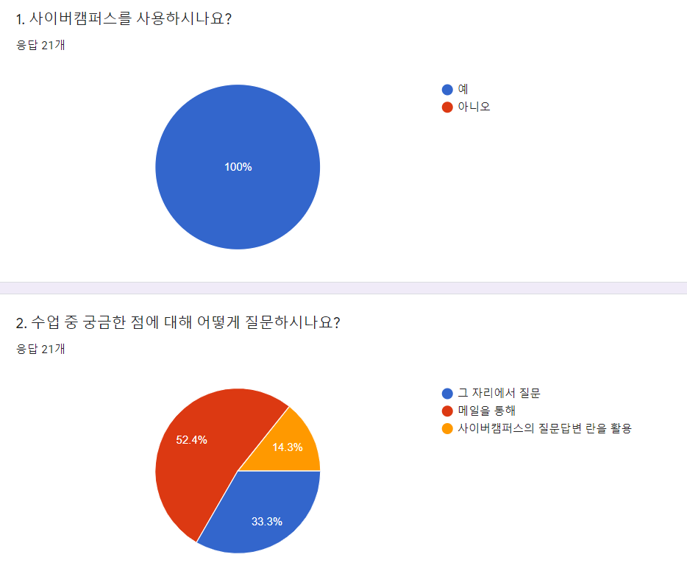
Survey
21 students answered
Are you using cyber campus ?
Positive (100%)
How do you ask your question?
By email (52.4%)
Directly In class (33.3%)
Use cyber campus (14.3%)
Notes:
저희는 일단 학교 커뮤니티에서 온라인 설문조사를 진행해봤습니다.
그중 이메일로 질문하는 비율이 과반을 넘었고,
자리에서 직접 질문하는 경우가 30퍼센트
나머지는 사이버 캠퍼스를 활용한다고 답변했습니다.

Slide 15
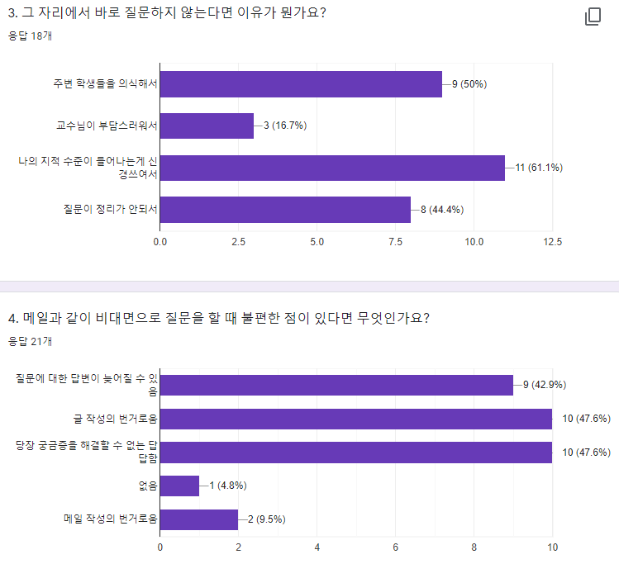
Survey
If you don’t ask in class, why?
(multiple answer)
Don’t want being thought to be dumb
Being conscious of other students
Question is not organized in mind
Scared of Professor
If theres an inconvenience in asking
question by non-face to face, such as e-mail, what is it ?
Tired of typing + email
Frustration of not being able to solve questions immediately
Answer can be late
Notes:
그 자리에서 질문하지 않는 이유를 묻는 항목에서는
공통적으로 타인의 눈치를 보느라 못했다는 항목이 과반을 넘게 집계됐고
질문이 정리가 안되어서 질문을 못한다는 답변이 뒤를 이었습니다.
교수님이 부담스럽다는 답변도 적지 않게 있었습니다.
비대면 질문 답변의 불편한 점을 묻는 항목에서는
근본적으로 질문하기 위해 형식을 갖춘 이메일을 써야한다는 점을 가장
불편해하는 것을 알 수 있고, 답변을 바로 받지 못하는 답답함을
많이 느끼는 것을 알 수 있었습니다.

Slide 16
Survey
If you don’t ask in class, why?
Don’t want being thought to be dumb
Being conscious of other students
Question is not organized in mind
Scared of Professor
Need to make
questioning process
anonymous & simple
If theres an inconvenience in asking
question by non-face to face, such as e-mail, what is it ?
Tired of typing + email
Frustration of not being able to solve questions immediately
Answer can be late
Notes:
해당 설문과 자료조사에서 저희는 질문과정에
익명성을 줘서 타인의 눈치를 볼 필요가 없게 만들고
질문 작성 과정을 단순화해서 간편하게 만들어야 한다는
생각을 했습니다.

Slide 17
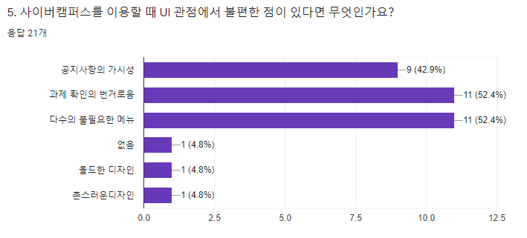
Survey
Do you have any inconvenience
while using cyber campus? (multiple answer)
Too many unnecessary menus
Hard to check h.w
Hard to check class notice
Too old design
Notes:
또 추가적으로 진행한 사이버캠퍼스 ui에 관한 설문에서는
기존 사이버캠퍼스의 ui 도 불필요한 메뉴들이
많고, 공지사항등을 확인하기 어렵다는 답변들도 얻을 수 있었습니다.

Slide 18
Survey
Do you have any inconvenience
while using cyber campus? (multiple answer)
Too many unnecessary menus
Hard to check h.w
Hard to check class notice
Too old design
Need to clean up
Unnecessary UI
And group relative menus
Notes:
여기서 저희는 불필요한 ui 를 줄이고,
관련성 있는 메뉴들끼리 모아야겠다고 생각을 했습니다.

Slide 19
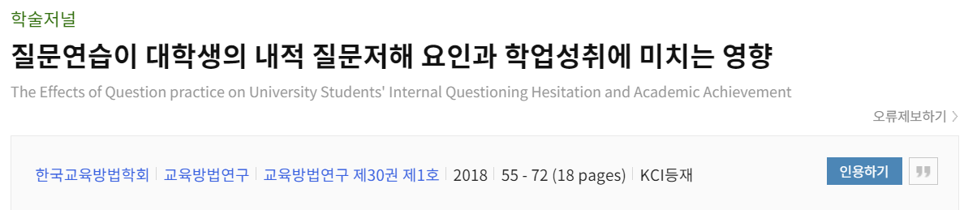
Investigation
…연구결과, 질문연습은 학생들의 내적 질문저해 요인 감소와 학업성취 향상에 영향을 미쳤다. 특히 질문연습은 학생들이 소극적 성격이나 자신감 결여 같은 정의적 특성을 나타내는 내적 질문저해 요인에 긍정적인 효과를 보였다. 본 연구는 질문연습을 대학생의 학습상황에 적용하여 그 효과를 입증하고, ‘질문’에 대한 교육적 시사점을 제안하였다. …
Asking Question improves
academic achievement & mental health
Notes:
또한 질문을 하기 쉽게 만들면 어떤 긍정적인 효과에 대해 조사해보았습니다.
한국 교육 방법 학회의 연구에서는 학생들에게
질문을 자주하게끔 하는 훈련을 진행했는데,
질문을 자주 하는 것이 학업 능력 향상과 ,
내적 자신감 증가로 이어지는 결과를 보였습니다.
이는 질문을 하는 것 자체가 학생에게
긍정적인 효과를 준다는 사실을 알 수 있습니다.

Slide 20
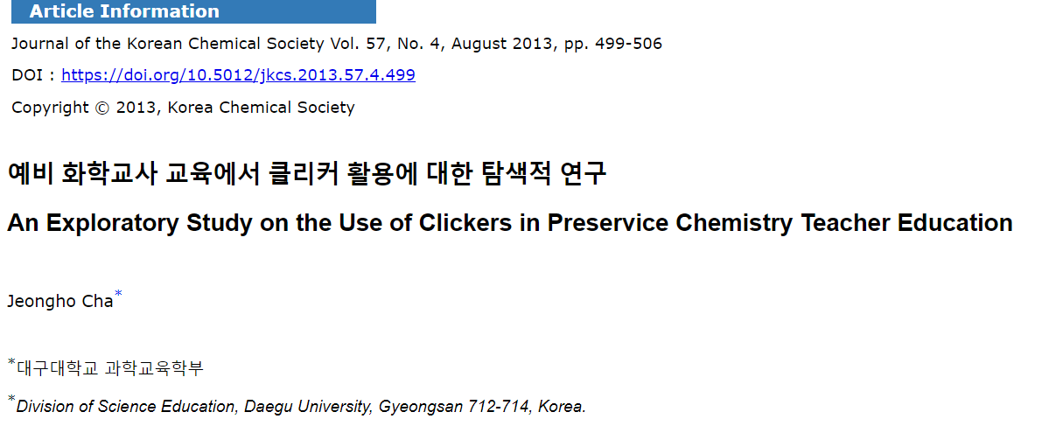
Investigation
Anonymity improves
academic achievement
Notes:
이 실험은 다른 대학교에서 클리커라는 투표 장치를 사용해서
연구를 진행한 것인데, 수업 중간 중간 문제를 내고, 이를 단순히
풀어주고, 모르겠는 학생에게 질문하라고 하는 것 보다,
투표 장치를 이용해서 답변을 맞추는 학생과 못 맞추는 학생의
비율을 집계해서 수업을 진행하니 학업 성취가 올랐다는 연구입니다.
누가 잘 모르는지 알 수 없는 익명성이 보장된 환경이
학업 환경에 긍정적인 역할을 미치는 것을 알 수 있습니다.

Slide 21
How about …
Online
Class
Managing
Service
익명성
Anonymity
소통
Communication
연관성
Relation
Notes:
앞서 말한 모든 자료를 토대로 저희는
익명성이 보장되고,
소통할 수 있고,
연관성있는 ui 를 결합한
온라인 수업 관리 서비스를 구상하게 되었습니다.

Slide 22
How about …
Anonimity
Students can NOT identify each other .(only Instructor can)
Only instructor can identify.
2. Communication
Students can ask question during video(streaming) playing.
Each Q&A can be opend and pinned if instructor wants to.
3. Relation
Lecture, Q&A , HW should be accessible in close range. (not separated somewhere else)
Notes:
익명성에서는 학생들끼리는 서로가 누군지 알 수 없게 만들고 오직 교사만이 누가 누구인지 판별할 수 있습니다.
소통을 반영한 요소에서는 강의 재생 중에도 질문을 바로 할 수 있으며, 교사가 중요하다 생각한 질문은 상단 고정해서 다른 학생들이 볼 수 있게 만들 수 있습니다.
연관성을 반영한 요소에서는 서로 밀접한 강의, Q&A, HW 항목을 서로 접근성있게 배치하도록 하였습니다.

Slide 23
Prototyping
02

Slide 24
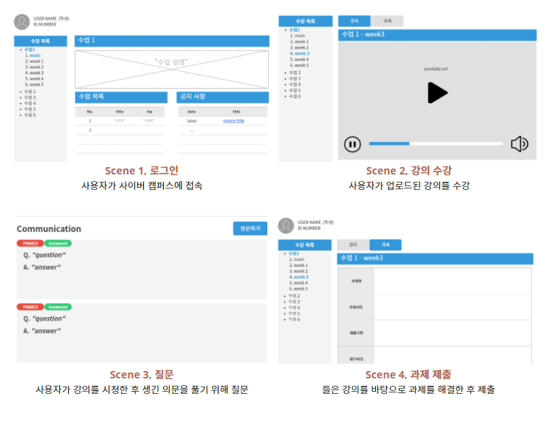
Prototyping using ‘kakao oven’ (1/2)
Notes:
온라인 프로토 타이핑 툴인 카카오 오븐을 통해 공유하며
대략적인 UI 레이아웃 구성과 배치를
프로토타이핑하고 이를 기반으로
스토리 보드를 작성했습니다.
학생유저의 관점의 스토리보드입니다.
강의를 시청하고 질문사항을 질문하고
과제를 확인 제출하는 과정입니다.

Slide 25
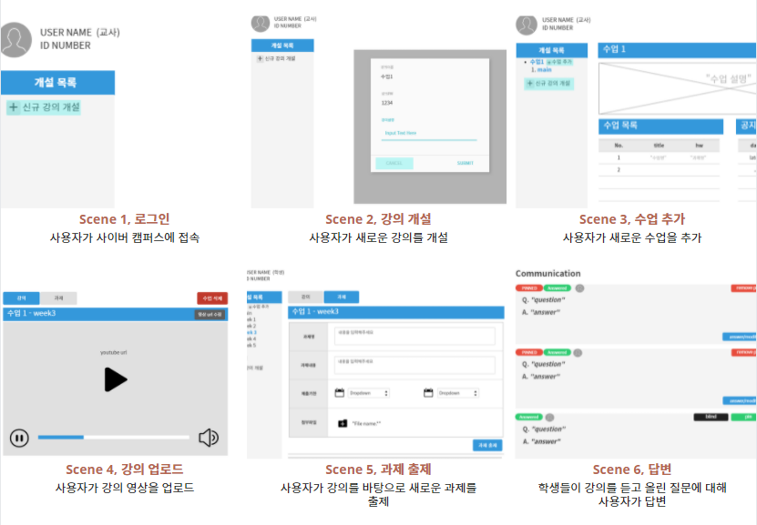
Prototyping using ‘kakao oven’ (2/2)
Prototype link https://ovenapp.io/view/txPFwPm3FhiXZQpvQO8h3kHZF9oQpWCS/
Notes:
교사유저의 관점의 스토리보드입니다.
강의를 개설하고 새로운 수업을 추가, 강의를 업로드하고
과제를 출제, 질문에 답변하는 기능에 대한 스토리 보드를 작성했습니다.

Slide 26
Final working prototype
demonstration
Github link
https://github.com/2021HCI-team7/term_project.git
Notes:
현재 개발된 프로토타입은 직접 데모를 보여드리겠습니다.

Slide 27
Usertesting Evaluation
03
Notes:
유저 평가입니다.
팀원들이 주변인들에게 개발 단계의 프로토타입을 직접 체험시킨 뒤
얻은 평가를 바탕으로 크게 네가지 정리하였습니다.

Slide 28

MOBILE WEB
UI looks better than cyber campus used to be. More simple!
Notes:
기존 사이버 캠퍼스보다 ui 가 더 간단해져서
좋다는 의견이 많았습니다.

Slide 29
MOBILE WEB
Contents were too close to each other.
Feels like UI need to be more independent to each other
Notes:
반면 ui가 너무 오밀조밀해서 서로 구분이 안되는 느낌이 든다는 피드백도 적지 않게 있었습니다.

Slide 30
MOBILE WEB
Questioning function must be great if it applied to cyber campus
Notes:
질문 기능이 실제 사이버 캠퍼스에도 적용되면 좋겠다는 의견이 많았습니다.

Slide 31
MOBILE WEB
Buttons don’t look like clickable element.
Need to fix button design.
Notes:
버튼이 버튼처럼 안보여서 클릭해보기 전까지 버튼인줄 몰랐다는
평가가 많이 나왔습니다.
위 평가들을 바탕으로 프로토타입을 수정 보완할 예정입니다.

Slide 32
Conclusion
We improved the underutilized question answering system of existing cyber campus by ensuring anonymity and applying practical functions.
Furthermore, we removed other underutilized menus and rearranged them considering their association to make e-learning system simple and highly usable.

Slide 33
Thank you!
Notes:
감사합니다.

